Slide 3
Promouvoir le métier d'assistant(e) maternel(le)

Slide 4
Public concerné
Les travaux Concernés
Être assistants maternels agréés ou en cours d'agrément ou de renouvellement ou d'extension de leur agrément
A domicile ou en Maison d’assistants maternels (MAM)
Tout travaux ayant pour but d’améliorer l’accueil, la sante ou la sécurité des jeunes enfants.
Exceptions :
Les travaux d’embellissements et de décoration ou le financement de poussettes, lits, jouets, matériel de puériculture en général
Prêt Amélioration du lieu d’accueil
(PALA)
Montant et Versement
Démarches
10 000 euros maximum sans intérêt dans la limite de 80% des dépenses effectuées
Remboursables en 120 mensualités égales maximum
Retenues sur les prestations familiales
Formulaire de demande à télécharger sur le Caf.fr : PALA et à renvoyer complété et accompagné :
du ou des devis nominatif(s) des travaux
copie de l’agrément ou de son renouvellement

Slide 5
Public concerné
Objectif de la prime
Être un(e) assistant(e) maternel(le) agréé(e)
Travailler à domicile ou au sein d'une Maison d'Assistants Maternels (MAM)
Permettre aux nouveaux assistant(e)s maternel(le)s d’acquérir tout le matériel d’accueil et de puériculture dont ils ont nécessairement besoin pour exercer leur activité
Prime Installation des Assistants Maternels
(Piam)
Montant
Conditions
Avoir signé une charte d’engagements réciproques avec la Caf où ils s’engagent notamment à :
être agréée pour la première fois et exercer depuis au moins deux mois
exercer la profession au minimum trois ans
avoir suivi la formation initiale obligatoire avant tout accueil du premier enfant
Formulaire de demande de la prime d'installation
Le montant de cette prime d’installation s’élève à 1200 euros, versée en une seule fois
Cumul possible avec le Prêt Amélioration du Lieu d’Accueil (PALA)

Slide 6
Séance gratuite, anonyme
Pour les enfants,
un mode de garde est proposé sur place avec inscription préalable
(QR Code par mail ou tél)
Notes:
6

Slide 7
La création d’une cellule Accès aux droits
CELLULE ACCES AUX DROITS :
démarche expérimentale Caf de la Vienne
Enjeux :
Définir une organisation interne se donnant les moyens de mettre en œuvre des actions opérationnelles de lutte contre le non-recours.
Mettre en place des actions expérimentales pour mieux identifier les facteurs de non-recours.
4 agents à mi-temps sur l’expérimentation de janvier à juin
Formation/Actions proposées tout au long de l’expérimentation :
Les facteurs de non-recours
Comment coopérer
L’aller vers
Connaissance du territoire et de ses acteurs relais
Des actions pour renforcer l’analyse des facteurs de non-recours ou de difficultés d’accès aux droits.
En interne : enjeu de partage des travaux pour faire évoluer les processus et permettre aux agents de faire évoluer les pratiques professionnelles
En externe : partager les constats, former des relais locaux et définir des actions adaptées aux besoins des territoires
2 territoires identifiés par l’outil POITOU comme prioritaires : Communauté de communes Vienne et Gartempe et Civraisien en Poitou

Slide 8
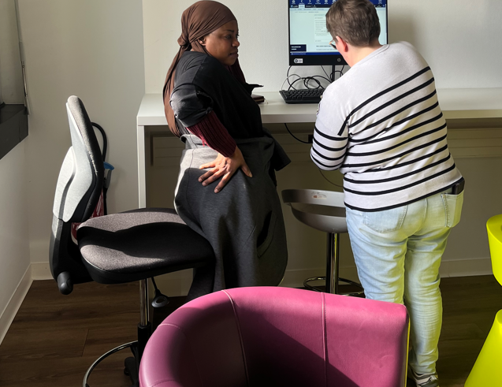
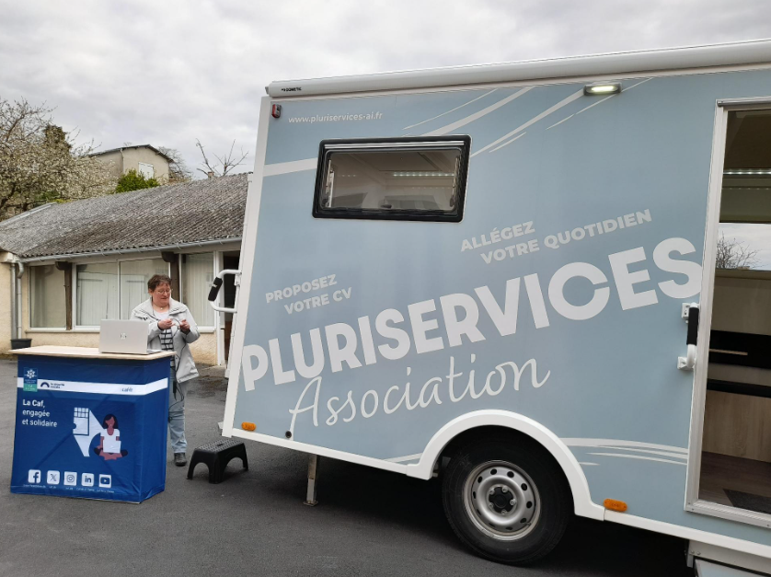
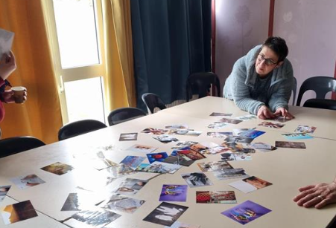
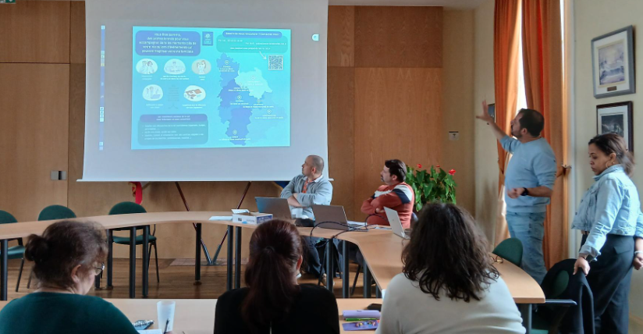
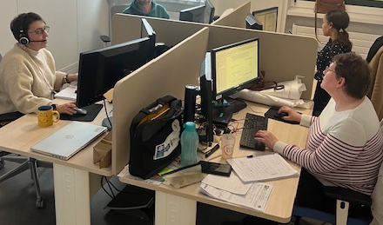
Les principaux constats :
- Méconnaissance de l’ASF pour les mono-parents
Offre de travail social de la Caf à mieux faire connaitre par les partenaires
Enjeu de communiquer sur la prime d’activité : 1ere prestation identifiée dans le non-recours des salariés
Les salariés handicapés et la valorisation de PPA
Mieux accompagner les allocataires dans leur usage du numérique (méconnaissance du Caf.fr)

Slide 9
Solidarité à la source
VOS QUESTIONS ?

